Slide 1
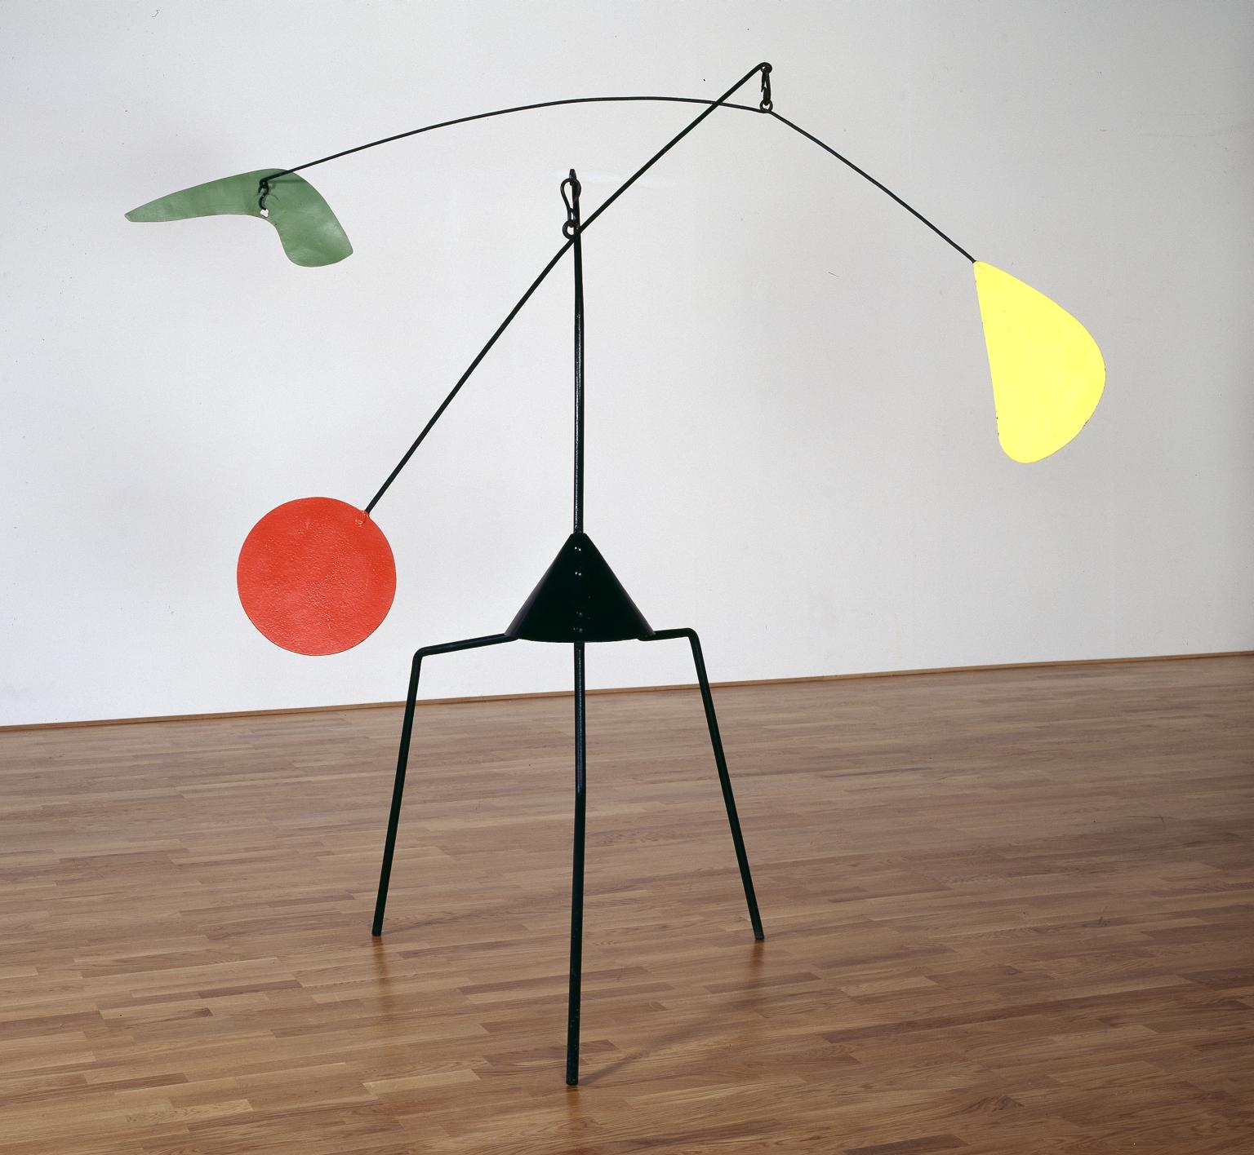
Sociedade da Informação e/ou Sociedade do Conhecimento II?
AULA 6

Slide 2
Textos:
GARCÍA CANCLINI, N. Sociedade do conhecimento: a construção intercultural do saber. IN: Diferentes, desiguais, desconectados: mapas da interculturalidade. Rio de Janeiro: Editora UFRJ, 2009.
MATTELART, A. Sociedade do conhecimento e controle da informação e da comunicação. Conferência proferida na sessão de aberta do V Encontro Latino de Economia Política da Informação, Comunicação e Cultura, realizado em Salvador, Bahia, Brasil, de 9 a 11 de novembro de 2005. Acessível em http://www.gepicc.ufba.br/enlepicc/ArmandMattelartPortugues.pdf
La era de los datos masivos. Dossiê CCCBLab. Acessível em http://lab.cccb.org/es/dossier/la-era-de-los-datos-masivos/

Slide 3
Ken Jennings
https://www.ted.com/talks/ken_jennings_watson_jeopardy_and_me_the_obsolete_know_it_all#t-143151
Trivias são conhecimentos não-essenciais, porém muito interessantes, geralmente ligados a cultura popular.

Slide 4
De volta (1ª aula)
BSSantos: A desqualificação dos saberes não-ocidentais consistiu, entre outros dispositivos conceituais, na sua designação como tradicionais e, portanto, como resíduos de um passado sem futuro. Este último caberia exclusivamente à modernidade ocidental.
Nilma Gomes: Uma sociedade e uma universidade que se pretendem democráticas são reconhecidas não somente pela contribuição teórica para o campo da produção do conhecimento e para o avanço tecnológico que conseguem provocar na sociedade. Esse reconhecimento passa, necessariamente, pela sua capacidade de se colocar diante dos problemas e demandas sociais do seu tempo e gerar conhecimentos e ações que impulsionam a sociedade e a própria ciência a se democratizarem cada vez mais e se redefinirem por dentro e por fora.

Slide 5
Bernardo Toro
“O que é cultura hoje, ou o que é cultura do ponto de vista democrático? É a criação de condições estáveis para que os diferentes sentidos, que produzem os diferentes grupos de uma sociedade, possam circular e competir em igualdade de condições.
O sentido é a razão de existência para alguém no mundo (...) se os sentidos não circulam e não competem, não existem.
(...) O desafio que tem a cultura, a comunicação e a política é como estruturar arquiteturas para que todos nós possamos circular e competir. De alguma maneira, é a vantagem que têm invenções como o twitter, o facebook, o youtube ou até mesmo a própria internet: é possível realizar um jogo de sentido com poucos recursos.”

Slide 6
Entrevista com o filósofo sul-coreano Byung-Chul Han El País, 07/02/2018
‘Big data’.”Os macrodados tornam supérfluo o pensamento porque se tudo é quantificável, tudo é igual... Estamos em pleno dataísmo: o homem não é mais soberano de si mesmo, mas resultado de uma operação algorítmica que o domina sem que ele perceba; vemos isso na China com a concessão de vistos segundo os dados geridos pelo Estado ou na técnica do reconhecimento facial”. A revolta implicaria em deixar de compartilhar dados ou sair das redes sociais? “Não podemos nos recusar a fornecê-los: uma serra também pode cortar cabeças... É preciso ajustar o sistema: o ebook foi feito para que eu o leia, não para que eu seja lido através de algoritmos... Ou será que o algoritmo agora fará o homem? Nos Estados Unidos vimos a influência do Facebook nas eleições... Precisamos de uma carta digital que recupere a dignidade humana e pensar em uma renda básica para as profissões que serão devoradas pelas novas tecnologias”.
Comunicação. “Sem a presença do outro, a comunicação degenera em um intercâmbio de informação: as relações são substituídas pelas conexões, e assim só se conecta com o igual; a comunicação digital é somente visual, perdemos todos os sentidos; vivemos uma fase em que a comunicação está debilitada como nunca: a comunicação global e dos likes só tolera os mais iguais; o igual não dói!”

Slide 7
Diferentes, Desiguales y Desconectados (2004) Néstor García Canclini
Compreender o novo contexto global em um mundo intercultural.
Interculturalidade como eixo a partir do qual compreender e propor alternativas (interações, inter-relações)
Perspectiva intercultural adotada: compreender as razões dos fracassos políticos e participar da mobilização de recursos interculturais para construir alternativas – “Este é um livro sobre teorias socioculturais e fracassos políticos” (p.15).
Interculturalidade: diferentes são o que são em processos de negociação, conflito e troca recíproca.
“Como articular as batalhas pela diferença com as que se dão pela desigualdade em um mundo onde estamos todos interconectados?” (p.210).

Slide 8
Sociedades do conhecimento: a construção intercultural do saber Néstor García Canclini
Cúpula da Sociedade do Conhecimento – Unesco – Genebra – 2003
Traços cognitivos e socioculturais estão distribuídos e são apropriados de maneira muito diferente. Geram diferenças, desigualdades e desconexões → por isso é arriscada a generalização do conceito de sociedade do conhecimento para a totalidade do planeta, incluindo centenas de etnias e nações.
Não homogeneizar movimentos heterogêneos ou grupos sociais excluídos das modalidades hegemônicas do conhecimento.
Crítica ao relativismo cultural como solução para os questionamentos sobre a pretensão de superioridade europeia ou ocidental – redução das desigualdades às diferenças entre as culturas.

Slide 9
Universalismo e diversidade Renato Ortiz
“Toda diferença é produzida socialmente, sendo portadora de sentido histórico. O relativismo é uma visão que pressupõe a abstração das culturas de suas condições reais, tem-se a ilusão de que cada uma delas seria inteiramente autocentrada. Esse estatuto, postulado pelo raciocínio metodológico, é negado pela história. As sociedades são relacionais, mas não relativas” (p31).

Slide 10
Sociedades do conhecimento: a construção intercultural do saber Néstor García Canclini
“Ao globalizar-se os intercâmbios econômicos, as migrações, os meios de informação e entretenimento, as condições ecológicas e muitas doenças, requer-se uma concepção que reconheça as diferenças junto com as desigualdades, as interconexões entre sociedades com formas distintas de conhecimento” (p.182).
Os debates sobre a sociedades da informação ou do conhecimento veem a necessidade de reconhecer as múltiplas formas de “diversidade cultural”.
Multilinguismo, saberes tradicionais/saberes não ocidentais/ciências.

Slide 11
Sociedades do conhecimento: a construção intercultural do saber Néstor García Canclini
Diversidade cultural e sociedades do conhecimento:
Papel hegemônico do inglês na produção, circulação e apropriação dos saberes → globalização do inglês e anglonorteamericanização econômica, sociocultural e político-militar do planeta.
Interação entre tecnologias da comunicação, formas de conhecimento e estruturas de poder econômico e cultural.
“As diferenças socioculturais entre países e regiões, convertidas em assimetrias e desigualdades, exigem considerar a tensão entre a universalidade do conhecimento e as condições particulares de produção e enunciação dos saberes” (p.187).

Slide 12
Sociedades do conhecimento: a construção intercultural do saber Néstor García Canclini
“O desenvolvimento democrático de uma sociedade do conhecimento requer políticas públicas internacionais que garantam a participação do número mais amplo possível de línguas e culturas, assim como condições discursivas e contextuais que favoreçam a reprodução e o aprofundamento de distintas tradições de conhecimento” (p.187).
Indústrias audiovisuais.
O que significa para a diversidade cultural falar em sociedade da informação ou sociedade ou conhecimento? (p.188)
Redução do conhecimento à informação reitera os problemas criticados no paradigma iluminista – produção e transmissão de conhecimentos universais e verdadeiros.

Slide 13
Sociedades do conhecimento: a construção intercultural do saber Néstor García Canclini
“Ao observar a variedade de compromissos identitários e de modos de simbolizar o sentido social, comprovamos que os conhecimentos necessários para se situar significativamente no mundo necessitam ser obtidos tanto nas redes tecnológicas globalizadas como na transmissão e re-elaboração dos patrimônios históricos de cada sociedade” (p.189).
Incorporações ocasionais às redes avançadas de conhecimento – democratização informática X formas multidimensionais da desigualdade – segregações históricas → conversão das diferenças em desigualdades.
Para que se configure uma sociedade do conhecimento é preciso que haja interculturalidade.

Slide 14
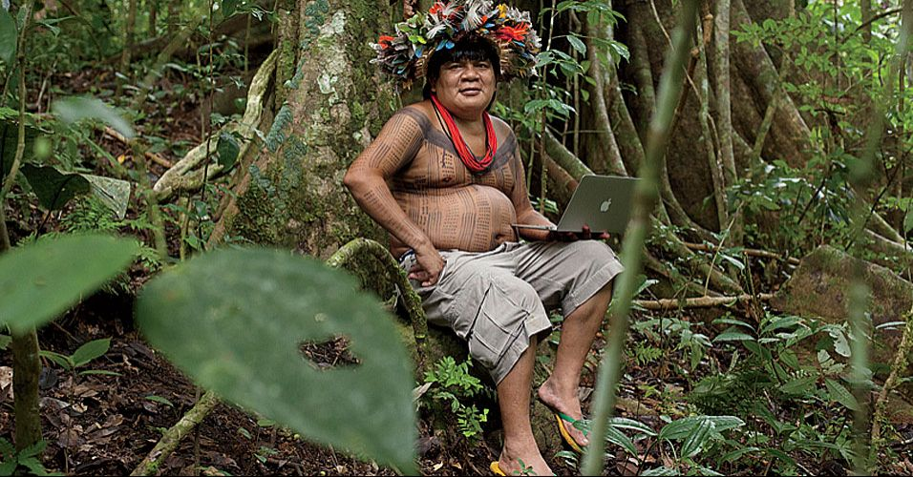
https://noticias.uol.com.br/cotidiano/ultimas-noticias/2011/09/15/lider-que-levou-o-google-a-aldeias-indigenas-denuncia-sofrer-ameacas-de-morte.htm#fotoNav=1
SURUÍ

Slide 15
Sociedades do conhecimento: a construção intercultural do saber Néstor García Canclini
Necessário educar para a interculturalidade que propicie a continuidade de pertencimentos étnicos, grupais e nacionais, junto com o acesso fluido aos repertórios transnacionais difundidos pelos meios urbanos e massivos de comunicação.
“Conhecer implica socializar-se na aprendizagem das diferenças, no discurso e na prática dos direitos humanos interculturais” (p.190).
“Estamos em uma época em que cresce a aceitação da multiculturalidade na educação e nos direitos políticos, mas se estreita a diversidade na indústria cultural” (p.191).
Copyright (p.192)

Slide 16
Sociedades do conhecimento: a construção intercultural do saber Néstor García Canclini
“Que consequências têm aceitar a diversidade cultural como ingrediente necessário para enriquecer o desenvolvimento da sociedade do conhecimento? Podemos responder de maneira simples: conceber a sociedade de modo multifocal e com relativa descentralização” (p.192).
Reconhecer a baixa capacidade da ciência e da produção industrializada de cultura para abarcar a diversidade cultural nos faz ver a sociedade do conhecimento como um processo apenas emergente (...) As evidências do caráter incipiente e insuficiente da pretendida sociedade do conhecimento são aportadas pela baixa incorporação da diversidade cultural em muitíssimos campos” (p.193).
O incremento conectivo não produzirá nem sequer conhecimento pleno.
Expansão das intercomunicações faz mais visíveis as diferenças e a desigualdade.

Slide 17
Sociedades do conhecimento: a construção intercultural do saber Néstor García Canclini
“A diversidade reaparece, assim, no núcleo do projeto da sociedade do conhecimento. É o componente que a distingue da sociedade da informação, e o ponto em que se articulam a problemática da diferença e a problemática da conexão. Podemos conectarmos com os outros unicamente para obter informação, como o faríamos com uma máquina provedora de dados. Conhecer o outro, em contrapartida, é tratar com sua diferença” (p.194).

Slide 18
Nick Bostrom
https://www.ted.com/talks/nick_bostrom_what_happens_when_our_computers_get_smarter_than_we_are?language=pt-br

Slide 19
A Microsoft criou uma robô que interage nas redes sociais - e ela virou nazista
https://revistagalileu.globo.com/blogs/buzz/noticia/2016/03/microsoft-criou-uma-robo-que-interage-nas-redes-sociais-e-ela-virou-nazista.html

Slide 20
Sociedade do conhecimento e controle da informação e da comunicação (2005) Armand Mattelart
Por que a noção de Sociedade da informação tornou-se o paradigma dominante no século XXI?
Relembrar momento chave na trajetória das utopias sociais.
Traçar gênese sociopolítica das noções de sociedade da informação, sociedade global da informação e sociedade do conhecimento → inseparável da evolução das doutrinas e das práticas da construção das hegemonias.
Identificar espaços de tensão em torno dos quais se confrontam projetos opostos de construção tecnoinformacional em escala planetária.

Slide 21
Sociedade do conhecimento e controle da informação e da comunicação Armand Mattelart
Crença utópica em uma sociedade mundial construída graças à partilha dos conhecimentos e ao acesso universal ao saber.
Henri La Fontaine e Paul Otlet (1895) – Instituto Internacional de Bibliografia – Livro Universal do Conhecimento – base de uma “Cidade mundial” que garantisse a paz no mundo.
“Os resultados da cooperação universal deve, estar disponíveis para todos”. – Rede.
Poder dos meios de produção e de transmissão do conhecimento para tornar o mundo mais humano.
Princípio bibliográfico = extrair das obras tudo o que representasse uma contribuição ao conhecimento (separar conteúdo de seu autor e da intenção autoral) → informações acumuladas em fichas, agrupadas por assuntos a partir de afinidades.
Cérebro do mundo – visão globalizadora → ideal de solidariedade.

Slide 22
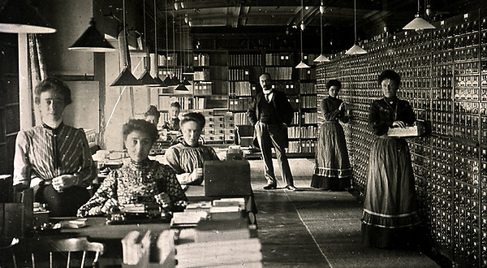

Slide 23
Sociedade do conhecimento e controle da informação e da comunicação Armand Mattelart
Final do século XIX: “crença nas potencialidades liberadoras da energia e da transmissão elétrica inflama os imaginários sociais das redes” → fazer emergir uma sociedade horizontal e transparente, fazer reviver a “comunidade”.
“Tecnicamente, hoje, nunca se esteve tão próximo da possibilidade de realização do sonho de Otlet e dos precursores do mundialismo solidário” → distância permanece entre as capacidades virtuais da ferramenta técnica e a exequibilidade geopolítico-econômica de sua mobilização a serviço da luta contra as desigualdades sociais.
“Nossa missão é organizar a informação do mundo e torná-la universalmente acessível e útil” – Google – Nova Biblioteca de Alexandria (2004).

Slide 24
Sociedade do conhecimento e controle da informação e da comunicação Armand Mattelart
Designação ambígua de “Sociedade da Informação”:
História da ideia e da noção de ‘sociedade da informação’ é sinuosa e cheia de ambiguidades.
“Sociedade global da informação” (1995) = países do G7
Destaque no pensamento contemporâneo pós II Guerra Mundial:
Anos 1950/60: Guerra Fria: discurso dos fins – sociedade futura orientada pelo primado da ciência e da técnica, fundamentalmente informacional – racionalidade empresarial torna-se versão técnica do político → conceito matriz é o da informação – produção de sentido não importa; informação desligada da cultura e da memória.

Slide 25
Sociedade do conhecimento e controle da informação e da comunicação Armand Mattelart
2. Virada anos 1960/70: “Aldeia Global”, revolução das comunicações – promessas de uma nova sociedade, liberada das lentidões da era industrial → teóricos do management que atestam a irracionalidade do Estado-Nação em um mundo moldado pelas tecnologias que ignoram fronteiras e se põem ao serviço das empresas globais para construir a “sociedade do conhecimento”.
Estados Unidos como país emblema da sociedade global = farol
Diplomacia das redes substituirá a diplomacia da força = doutrina do soft power.
3. Anos 1970: Esgotamento do modo de acumulação do capital e dos mecanismos da formação da vontade geral → executa-se o projeto de reestruturação da ordem econômica mundial (liberação de trocas, movimentos de capitais, equilíbrio orçamentário e ajustes estruturais, flexibilidade das empresas e fluidez das redes planetárias).
Do “outro lado da linha” de demarcação Norte/Sul = tomada de consciência da importância que vai adquirir os fluxos de informação e de comunicação no ordenamento do mundo – trocas desiguais.

Slide 26
Sociedade do conhecimento e controle da informação e da comunicação Armand Mattelart
4. Anos 1980: Processos de desregulamentação e de privatização tiram a legitimidade da ideia de política pública indivíduo.
5. Anos 1990: Com o fim da Guerra Fria e o desenvolvimento da Internet como rede de acesso público, as TICs são convocadas pelas doutrinas sobre a construção da hegemonia mundial – global democratic marketplace – consolidação do acúmulo de investimentos simbólicos – global information dominance – hegemonia cultural/soft power (poder de sedução e recuo das estratégias que recorrem à força e à coação).
Segurança e defesa: netwar e cyberwar.
Anos 2000 – Declaração sobre a sociedade global da informação – G8 – reconhecimento da existência da fratura digital sem tocar nas desigualdades – tecno-apartheid.
2001: Crise da crença na tecnologia – crise da representação de uma globalização regida pelo recurso imaterial e redescoberta dos desafios geopolíticos – crise da doutrina do soft power – retorno da força: novo modelo de Império → Timely knowledge flow (fluxo de conhecimento oportuno) divisa da nova doutrina militar sobre o network-centric war.
Gestão do corpo social: obsessão institucional pela segurança – modelagem da macro-utilização dos sistemas de informação – reativação da cooperação do complexo militar-industrial.
Advento de um modo global de governo pelo medo e pela angústia.

Slide 27
Sociedade do conhecimento e controle da informação e da comunicação Armand Mattelart
Qual conhecimento? Quais produtores de conhecimento?
Nova configuração de atores sociais e profissionais (nível nacional e internacional) retomam a questão das TICs – problemáticas das políticas públicas → choque entre projetos opostos = “construção da macro utilização social das tecnologias se inscreve necessariamente num campo de forças políticas – “peritos coletivos”, intelectuais orgânicos.
Oposição entre projetos diferenciados de reordenamento do mundo: evidenciam as diferenças que separam o projeto plural de divisão dos conhecimentos, na esfera da circulação e da produção, e o projeto de uma sociedade global da informação.
Sociedade da informação = guiada pela tecnologia/sociedade do conhecimento – mind driven, guiadas pelo espírito.
Sociedades – diferentes regimes epistêmicos
Knowledge - Saber

Slide 28
Sociedade do conhecimento e controle da informação e da comunicação Armand Mattelart
Propriedade intelectual → informação e saber tratados cada vez mais como um bem imaterial e apropriável.
Modelos proprietários X outros modelos (software livre).
Brasil e Argentina (2004) – projeto de reforma da OMPI - abordagem reequilibrada entre o bem público de transmissão do conhecimento e a propriedade privada.
Interpelação dos movimentos sociais, das coligações das organizações profissionais da cultura, alguns governos de países do terceiro mundo.
OMC

Slide 29
Sociedade do conhecimento e controle da informação e da comunicação Armand Mattelart
Convenção sobre a diversidade cultural (2005): preocupação com o destino da diversidade cultural.
Nova filosofia dos bens públicos comuns: cultura, informação, conhecimento, educação, saúde, meio ambiente, água, espectro das frequências de radiodifusão etc.
Softwares livres
Democratizar o espaço mundial da circulação da informação.
“Não haverá “sociedade de saberes” sem questionamentos sobre os processos de concentração capitalista das indústrias culturais que, se não tomarmos cuidado, correm o risco de prefigurar lógicas estruturais nos modos de implantação dos dispositivos do conhecimento” – diversidade da mídia.

Slide 30
Sociedade do conhecimento e controle da informação e da comunicação Armand Mattelart
“Barrar a expansão dos monopólios cognitivos e as lógicas de rentabilidade financeira, a curto prazo, que limita a capacidade coletiva para desenvolver as inovações de interesse geral, é também questionar as relações de saber. Em um momento em que a sociedade tende a se converter em “empresa” e em que a relação ciência-sociedade tende a variar de acordo com o prisma empresarial, surge a necessidade de novas alianças em torno da pesquisa com todos os produtores de conhecimentos abertos a fim de produzir conhecimentos sobre nosso mundo, bens públicos e inovações em resposta às demandas não comerciais da sociedade. Isto implica numa interrogação plural sobre as novas missões dos centros de pesquisa e de ensino superiores”.

Slide 31
Sociedade do conhecimento e controle da informação e da comunicação Armand Mattelart
“Apenas a utopia do saber compartilhado na produção como no consumo pode nos munir contra os projetos de sociedade da informação ligados a seus engodos reciclados das ideologias etnocêntricas da modernização sem fim. Utopia cuja concretização torna-se enfim possível, ela é o único baluarte contra o retorno da barbárie”.

Slide 32
La era de los datos masivos
La producción de datos masivos crece de manera imparable y la tendencia parece irreversible en un futuro inmediato. El impacto de la gestión masiva de datos es de tal magnitud que ya se habla del nuevo petróleo. La cuarta revolución industrial ha identificado una de sus materias primas más preciadas.

Slide 33
La era de los datos massivos Dossiê CCCBLab
http://lab.cccb.org/es/dossier/la-era-de-los-datos-masivos/

Slide 34
Podcast Tecnopolítica Sérgio Amadeu da Silveira
https://www.youtube.com/channel/UCDy46jf2mcg8xySzrqV5pxw

